Slide 1
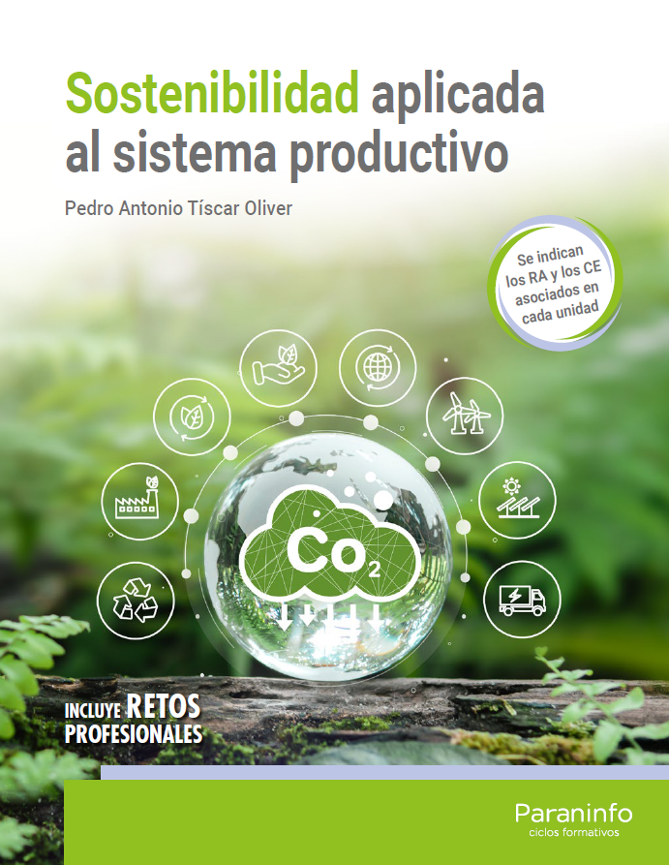

Unidad didáctica 1.
Del desarrollo sostenible a la sostenibilidad: Agenda 2030 y objetivos de desarrollo sostenible

Slide 2


Contenidos
  1.1. Contexto histórico en que aparece
  el concepto de desarrollo sostenible
  1.2. El sistema productivo clásico: la economía
  de mercado y la globalización
  1.3. La huella ecológica
  1.4. De la definición de desarrollo sostenible
  a la sostenibilidad del sistema productivo
  1.5. Marcos internacionales relativos a la sostenibilidad
  del sistema productivo
  1.6. La Agenda 2030 y los objetivos de desarrollo sostenible
  1.7. El impacto de la COVID-19

Slide 3

A la finalización de la Segunda Guerra Mundial se produjo un crecimiento económico intenso.
Esta bonanza económica se construyó sobre la expansión del comercio internacional y sobre varias ideas extendidas por los estamentos político y económico de la época. Entre otras, que:
Los recursos planetarios son ilimitados.
Un crecimiento económico prolongado permitiría a los países menos adelantados alcanzar un nivel económico similar al de los países desarrollados.
  1.1. Contexto histórico en que aparece
  el concepto de desarrollo sostenible

Slide 4
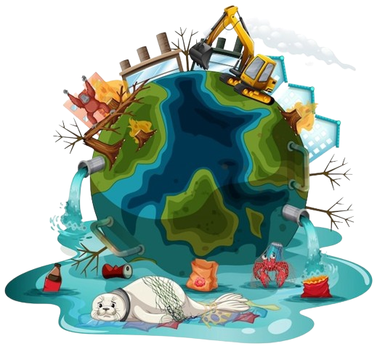
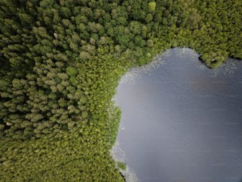
1.1.1. El deterioro medioambiental
La mayor producción industrial aceleró la contaminación de la atmósfera. La rápida expansión de la industria fue posible por la tecnificación del campo lo que, a su vez, permitió una emigración de la mano de obra de las zonas rurales hacia las ciudades. La intensificación de la agricultura produjo un deterioro general del medioambiente.

Slide 5


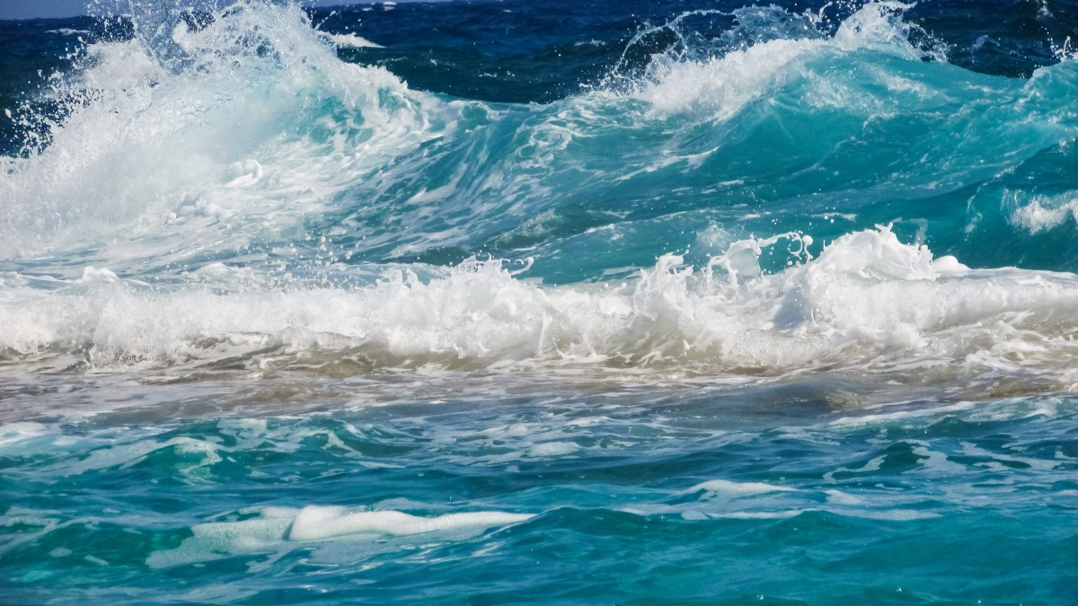
1.1.2. El informe
Nuestro Futuro Común
la Organización de las Naciones Unidas (ONU) creó en 1983 la Comisión Mundial del Medioambiente y del Desarrollo, que presentó en 1987 el informe Nuestro futuro común, conocido también como Informe Brundtland. En este informe, se definió por primera vez el concepto de desarrollo sostenible.
La Asamblea General de las Naciones Unidas ha mantenido el desarrollo sostenible como principio rector para el desarrollo mundial a largo plazo y, sobre este principio, se han celebrado muchas cumbres y conferencias internacionales.

Slide 6
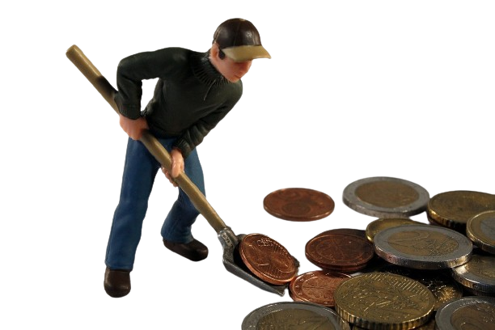
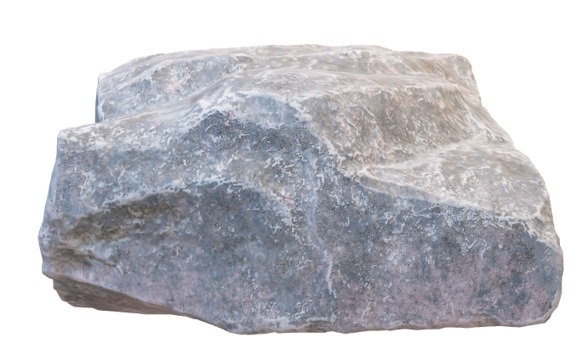
Sistema productivo:
conjunto de factores para crear productos y servicios que se venden en el mercado.
  1.2. El sistema productivo clásico: la economía de mercado y la globalización
Los factores de producción interactuantes son cuatro:
Las materias primas (incluida la energía)
Los medios de producción (máquinas, por ejemplo)
Mano de obra
Capital financiero

Slide 7

1.2.1. La ley oferta-demanda y la economía de mercado
La demanda es la cantidad de dichos bienes y servicios que se desean adquirir, mientras que la oferta es la cantidad de bienes y servicios que se ponen en venta.
Idealmente, la acción combinada de la oferta y la demanda en el mercado termina por organizar tanto la producción como el consumo de bienes y servicios. Por ello, se dice que el sistema productivo funciona dentro de una economía de mercado.

Slide 8

La oferta y demanda regulan los mercados de forma imperfecta, ya que los consumidores desconocen la totalidad de la oferta y no saben dónde encontrar los precios más ventajosos.
Las empresas de forma legítima intentan maximizar sus ganancias, pero el interés de la sociedad es acceder a un precio justo por lo que recibe a nivel de alimentación, energía, sanidad, educación…
Los Gobiernos y las organizaciones supranacionales han desarrollado una normativa regulatoria del mercado, que unos consideran excesiva y otros insuficiente.
1.2.2. La regulación imperfecta del mercado

Slide 9
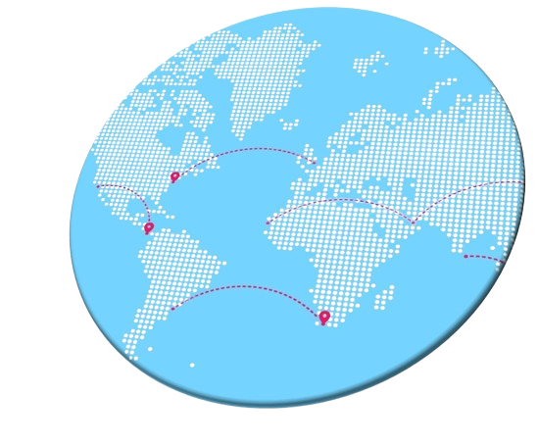

1.2.3. Un mercado a
escala global
La globalización económica se ha logrado gracias a avances tecnológicos y al impulso de la Organización Mundial del Comercio (OMC), cuyo objetivo es facilitar el comercio exterior para favorecer el crecimiento económico mundial.
El PIB mundial, como consecuencia de la globalización, ha acercado algunas economías asiáticas a las economías de los países desarrollados, pero también ha intensificado los problemas ambientales y sociales.

Slide 10


1.2.4. Los problemas de la globalización
El comercio internacional ha crecido gracias a la globalización, pero los beneficios han crecido más en los países desarrollados que en los países en vías de desarrollo.
La creciente desigualdad entre países ricos y pobres, así como entre clases sociales dentro de cada nación, ha impulsado un aumento en las migraciones de personas en busca de mejores oportunidades.
Las industrias de los países desarrollados también han migrado hacia las economías menos avanzadas para beneficiarse de una mano de obra más barata y de una normativa laboral y medioambiental más laxa.

Slide 11
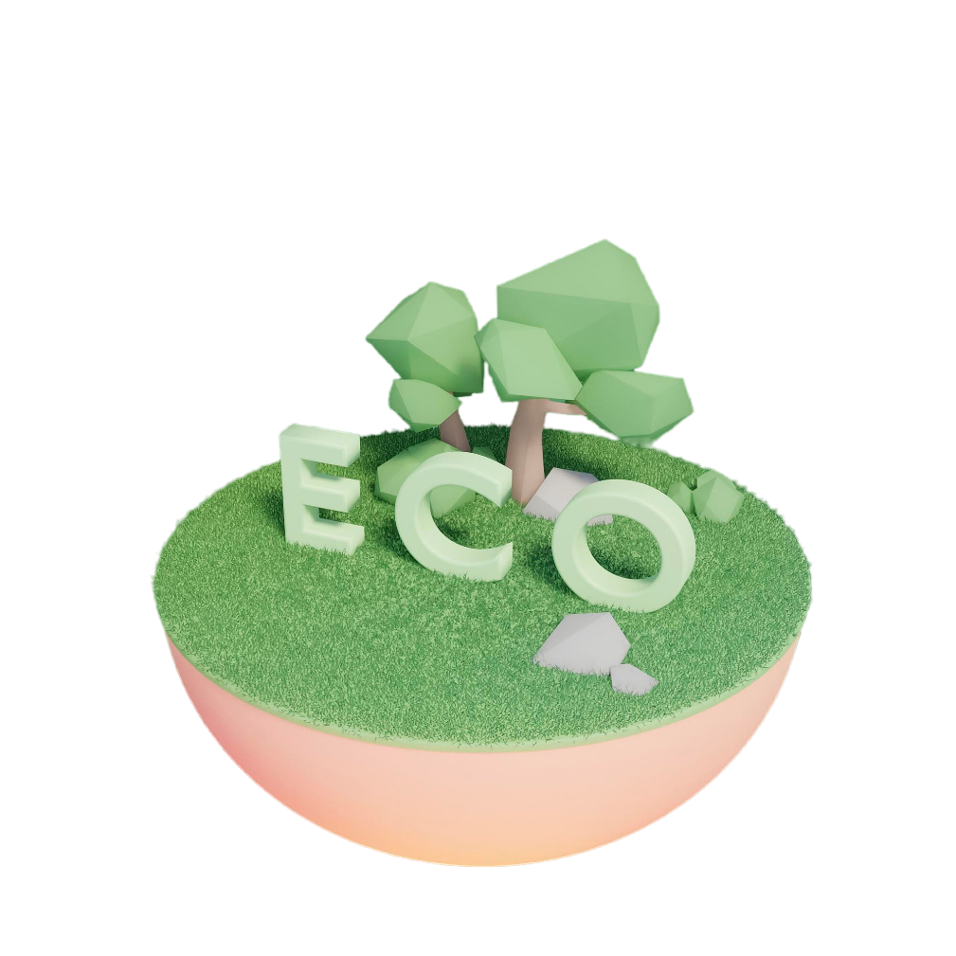
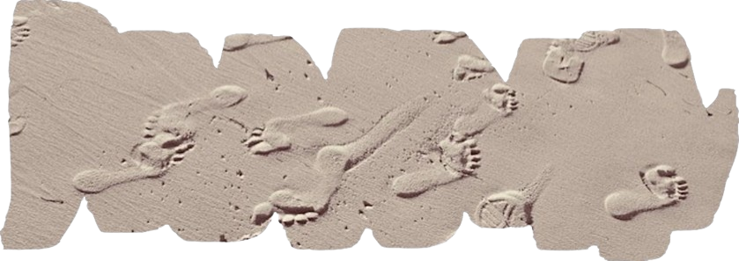
1.3. La huella ecológica
El modo de consumo que se describe como de usar y tirar es una forma lineal de producir-consumir. Un ejemplo se encuentra en las botellas de plástico de un solo uso. Cada año, se fabrican y desechan más de 500 000 millones de unidades. La fabricación de todas estas botellas consume una gran cantidad de petróleo (un recurso natural no renovable) y genera toneladas de residuos y contaminación.

Slide 12


1.3.1. Definiendo huella ecológica
Área de territorio ecológicamente productivo necesario para producir los recursos utilizados y para asimilar los residuos producidos. la biocapacidad de la tierra se mide en hectáreas.
Se calcula que los humanos utilizamos los recursos como si viviéramos en un planeta que tuviese 1,75 veces el área ecológicamente productiva de la Tierra.

Slide 13
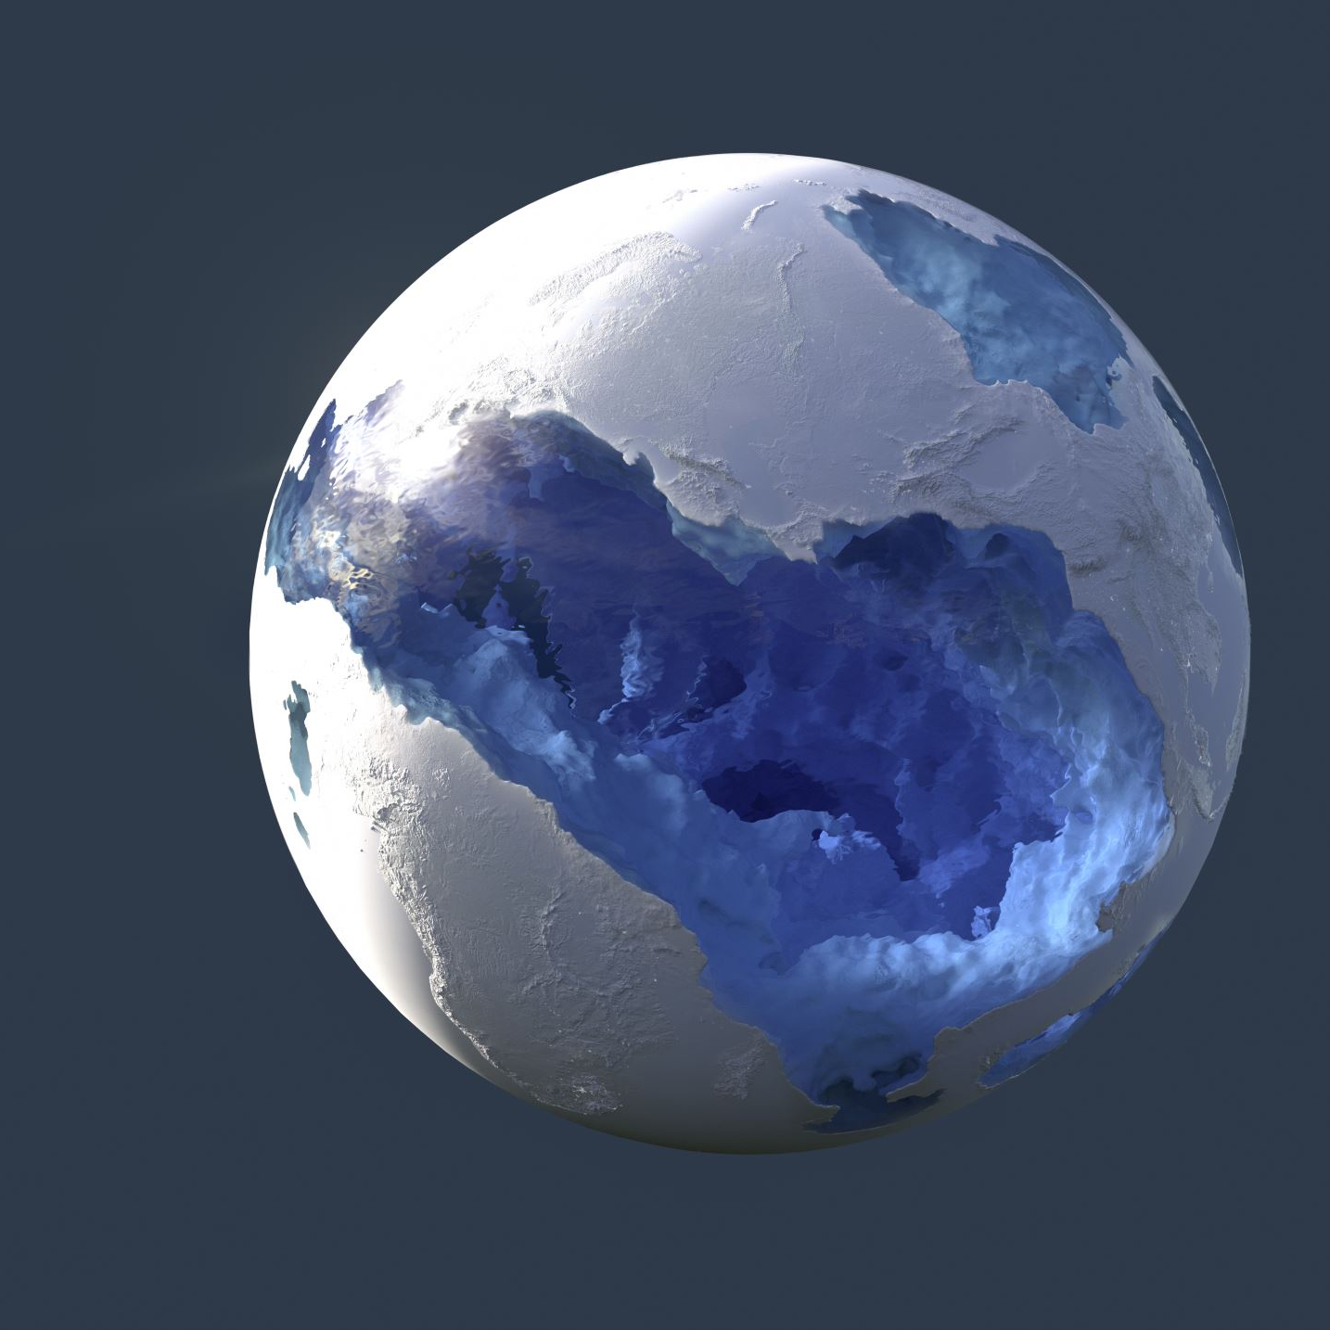

1.3.2. Un impacto desigual entre países
La huella ecológica de España es de 3,7 hectáreas por persona, la huella de Angola es de 0,9 hectáreas por persona y la de Estados Unidos es de 8,2 hectáreas por persona.

Slide 14
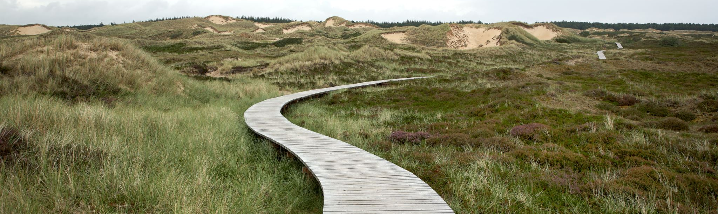
1.3.3. La huella ecológica resulta de la suma de varias huellas
La biocapacidad de la Tierra resulta de la suma de varias huellas, como la huella forestal, que mide la demanda de madera y la huella de pastoreo, que mide la demanda de pastizales para el ganado. La primera representa un 10% del total y la segunda el 5%. La mayor contribución a la huella ecológica procede de la huella de carbono, que mide la superficie de bosque necesaria para absorber las emisiones de CO2 y representa el 60%.

Slide 15
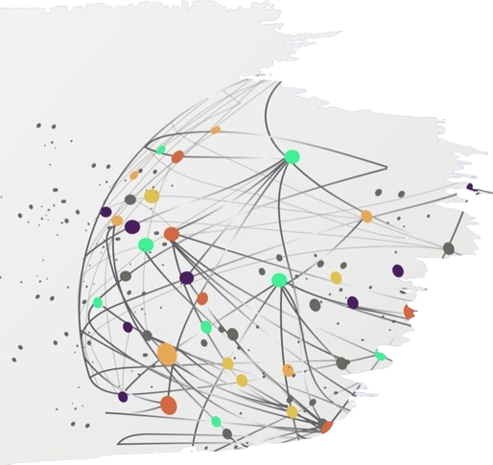
1.4. De la definición de desarrollo sostenible a la sostenibilidad del sistema productivo
En economía, el término desarrollo se utiliza para referir la mejora del nivel de vida de la sociedad.
El desarrollo sostenible es el que satisface las necesidades de la generación presente sin comprometer la capacidad de las generaciones futuras para satisfacer sus propias necesidades.

Slide 16

1.4.1. Recursos renovables y no renovables
La diferencia entre unos y otros está en su disponibilidad y en su capacidad de regeneración. El sol, el viento y el agua se incluyen en el grupo de los recursos naturales renovables porque su disponibilidad es ilimitada.
Por el contrario, el carbón mineral, el petróleo y el gas natural son recursos no renovables, porque se encuentran en el subsuelo en cantidades finitas y, cuando se queman para producir energía, se destruyen para siempre.

Slide 17
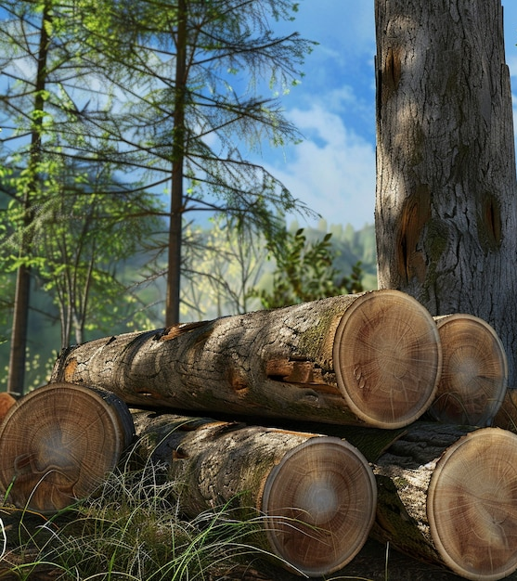
1.4.2. ¿Qué es la explotación sostenible de los recursos naturales?
El Informe Brundtland señala que los Gobiernos deberían asegurar unas tasas de explotación de los bosques y de los recursos pesqueros dentro de sus límites de rendimiento sostenible.
La Declaración del Milenio es una secuela de este informe. Establece un vínculo emocional con la sostenibilidad, al tiempo que muestra la urgencia de prevenir el deterioro del planeta.

Slide 18

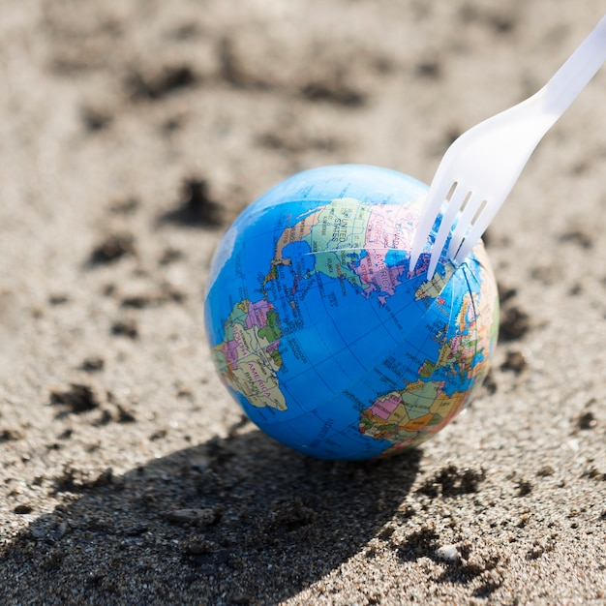

1.4.4. La economía como subsistema del planeta Tierra
Se debería considerarse como un subsistema integrado dentro del sistema Tierra y, en consecuencia, la economía debería observar cómo funcionan los ecosistemas terrestres.

Slide 19
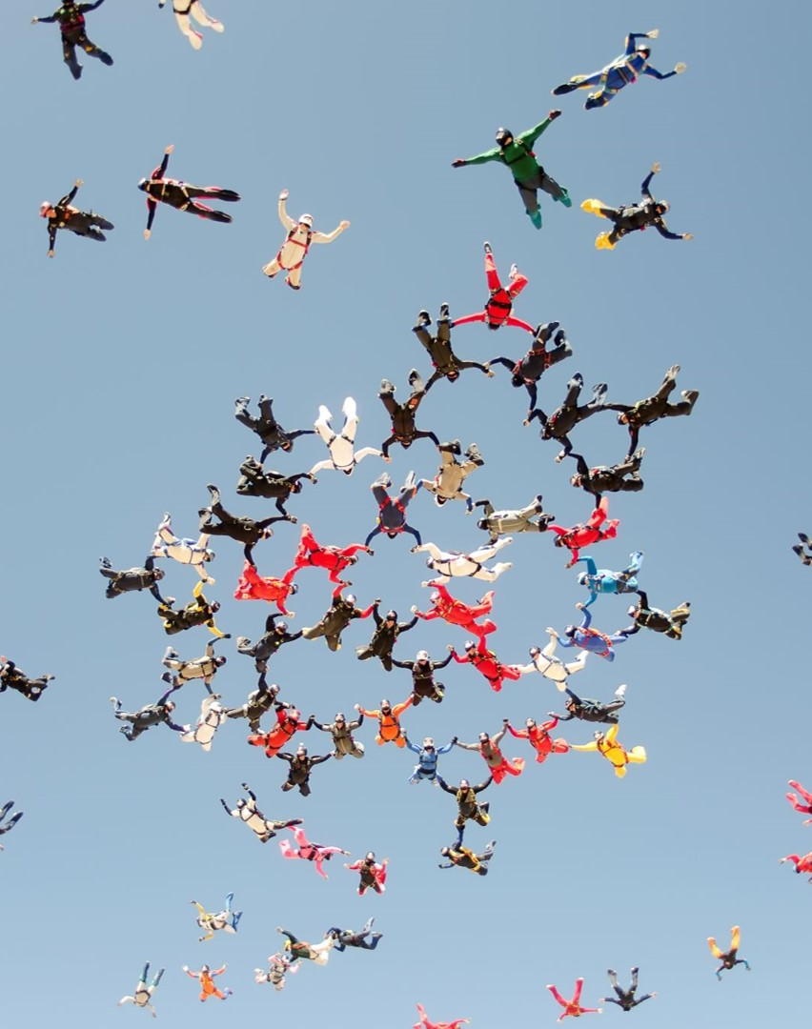

1.5. Marcos internacionales relativos a la sostenibilidad del sistema productivo
El interés por lograr la sostenibilidad alcanza a todos los países. Concretamente, los Estados que conforman la ONU trabajan actualmente en la consecución de los objetivos de la Agenda 2030.
El primer gran acto del desarrollo sostenible global se produjo el año 1983, cuando la ONU estableció una Comisión Mundial sobre el Medioambiente y el Desarrollo.

Slide 20


1.5.1. Marcos para conservar la biodiversidad, el clima y los derechos sociales
El Convenio de las Naciones Unidas sobre Diversidad Biológica (CNUDB) surgió para comprometer a los países desarrollados en el reparto equitativo de los beneficios derivados de los recursos biológicos.
La CMNUCC (Convención Marco de las Naciones Unidas sobre el Cambio Climático) entró en vigor en 1994.
El primer gran resultado de la CMNUCC fue la aprobación del Protocolo de Kioto en 1997. Actualmente, el instrumento internacional más importante para mitigar el cambio climático es el Acuerdo de París.

Slide 21

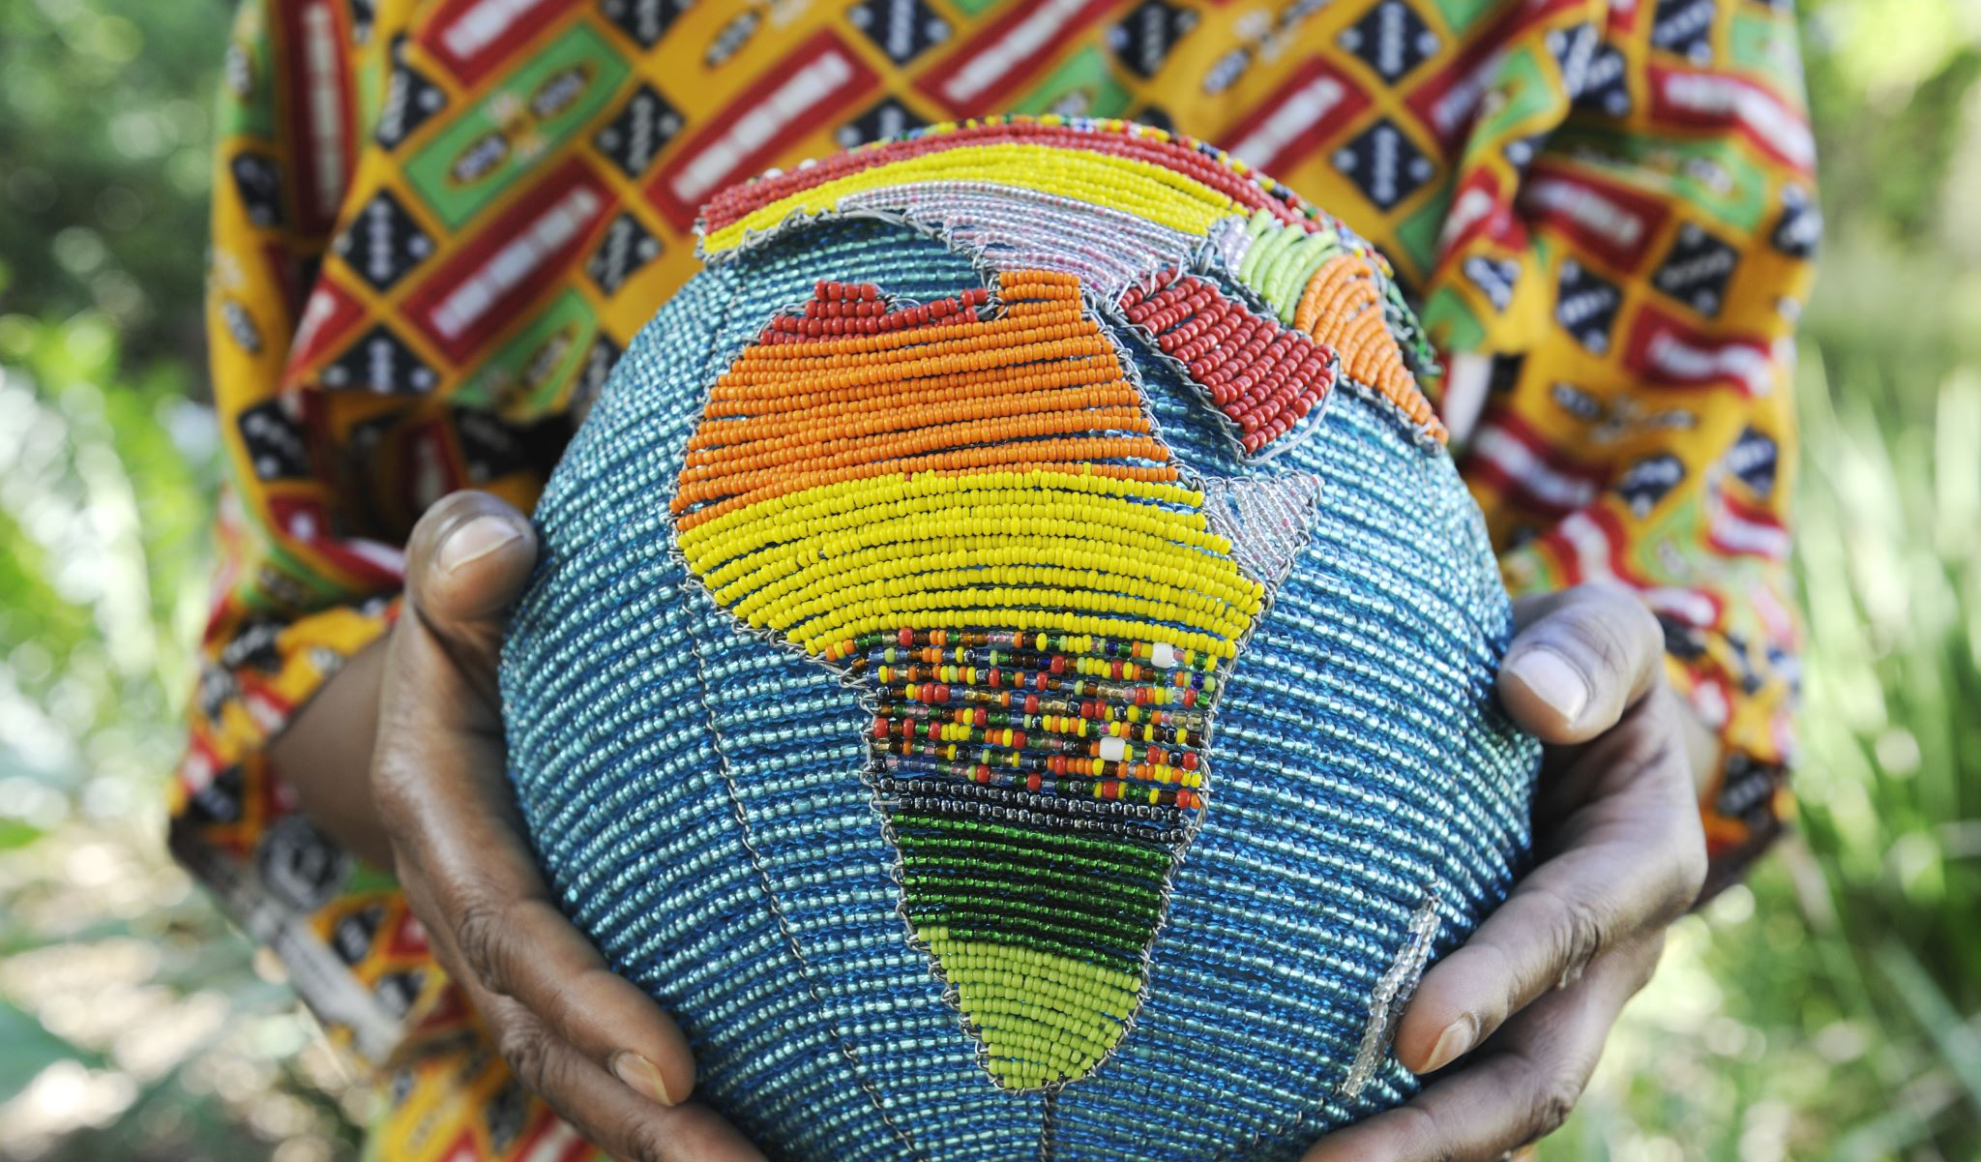
1.5.2 La Conferencia Río +20 en el origen de la Agenda 2030
En Río +20, se reunieron dirigentes mundiales, representantes del sector privado, organizaciones no gubernamentales y otros grupos con el objetivo de reafirmar el compromiso global con el desarrollo sostenible y la promoción de una economía verde. Fue un evento crucial para abordar los desafíos ambientales y trabajar juntos hacia un futuro más sostenible.

Slide 22
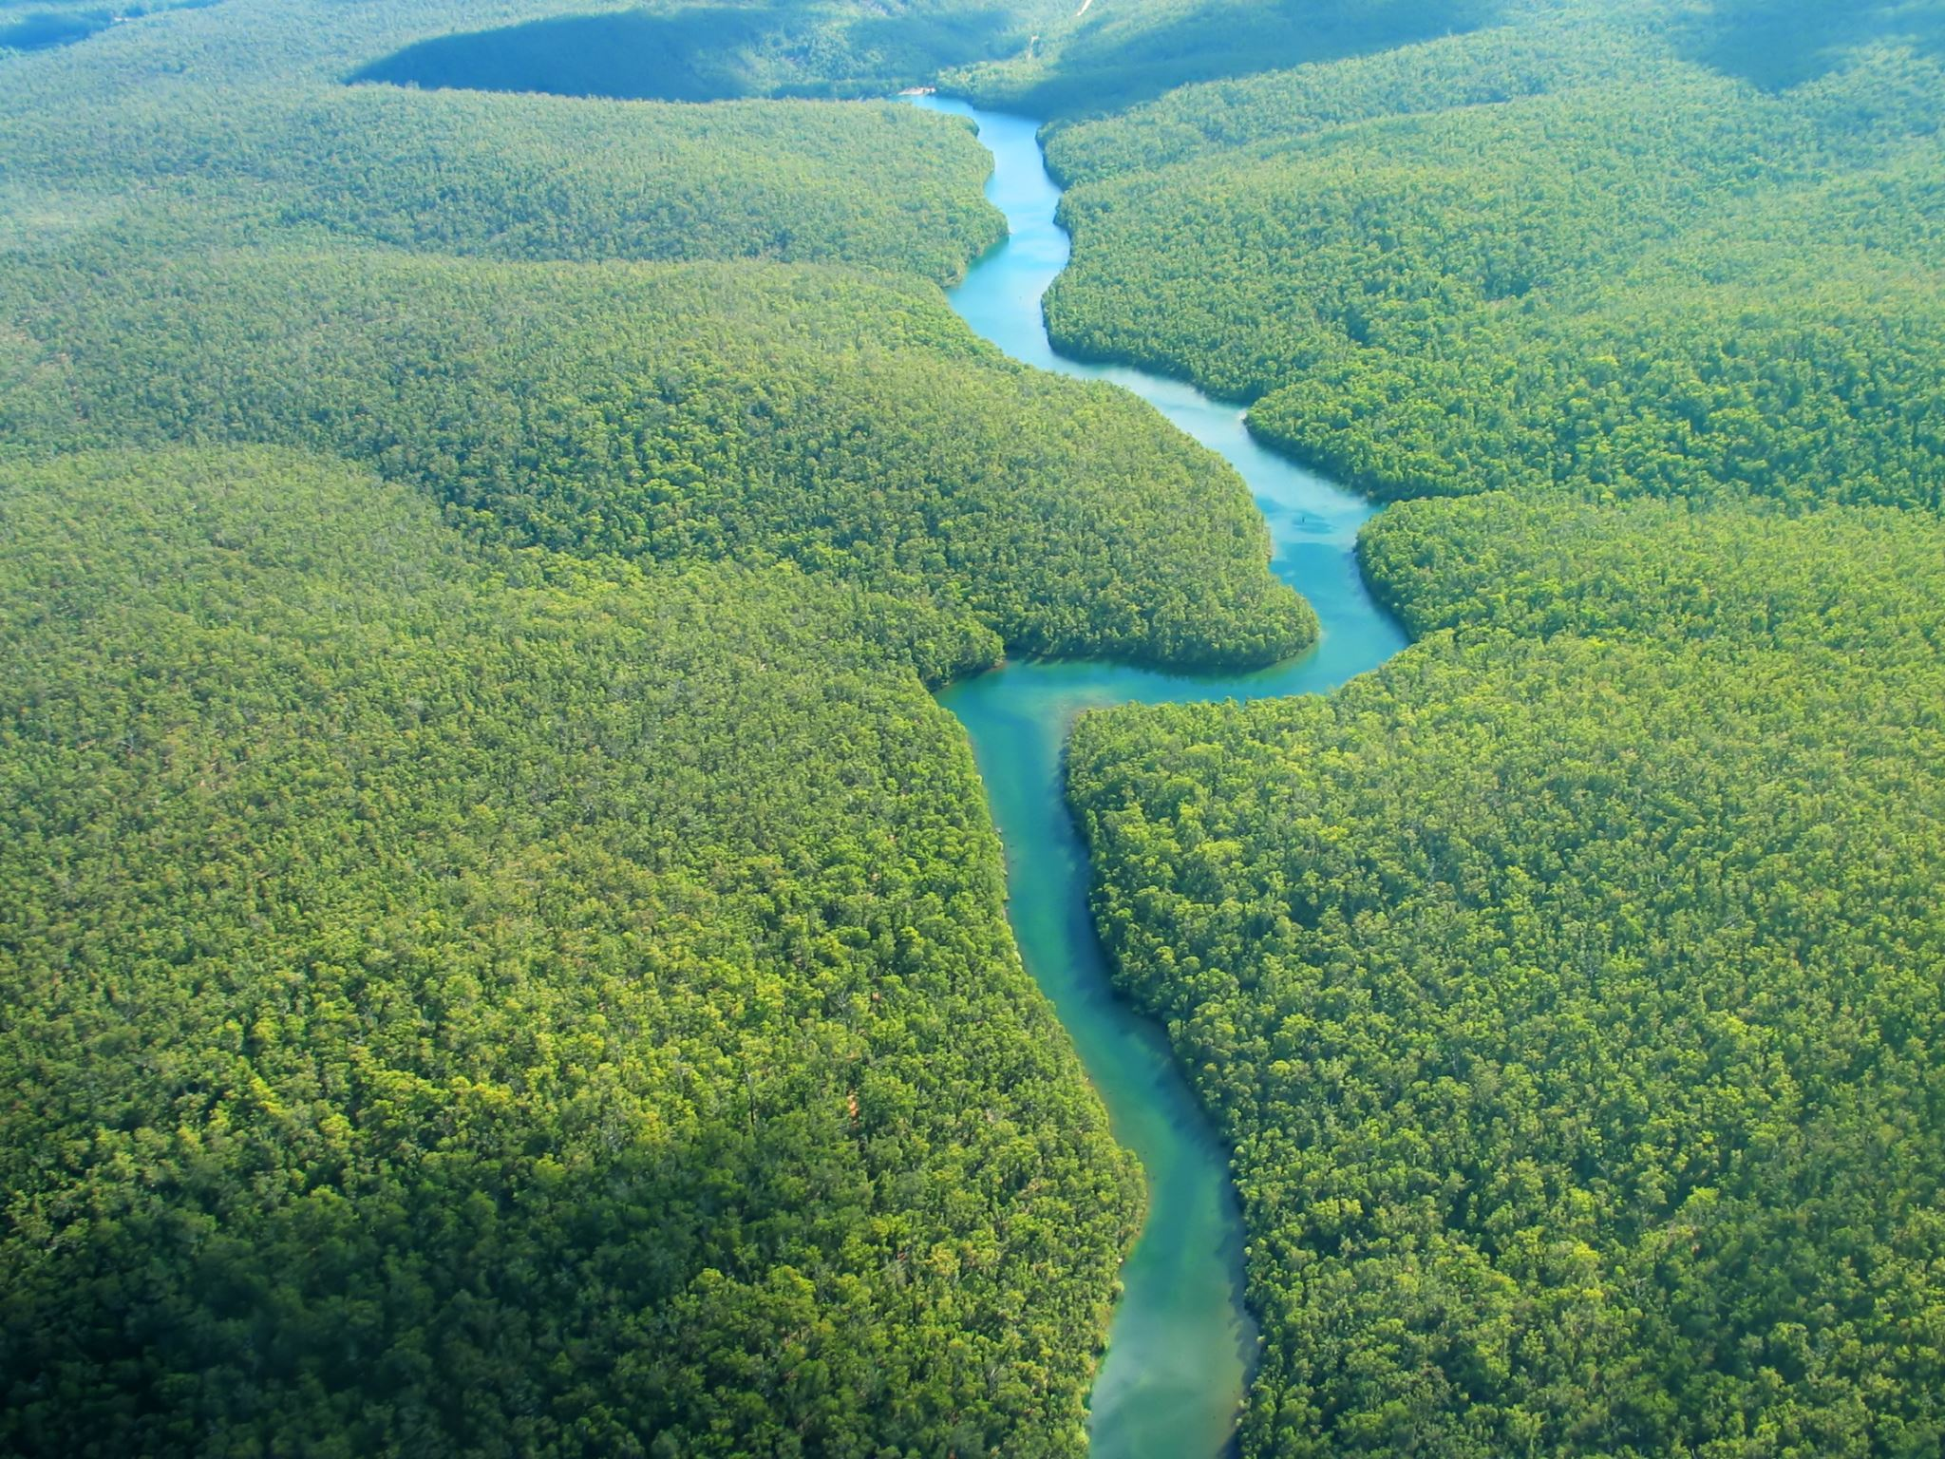
1.6. La Agenda 2030 y los objetivos de desarrollo sostenible
La Agenda 2030 contiene una relación de objetivos que las Naciones Unidas pretenden conseguir para el año 2030. Concretamente, se trata de 17 objetivos relacionados con el desarrollo sostenible del planeta.

Slide 23

En la dimensión ambiental, destacan los ODS:
6. Agua limpia y saneamiento.
7. Energía asequible y no contaminante.
9. Industria, innovación e infraestructura.
11. Ciudades y comunidades sostenibles.
12. Producción y consumo responsable.
13. Acción por el clima.
14. Vida submarina.
15. Vida de ecosistemas terrestres.
16. Paz, justicia e instituciones sólidas.
Dentro de la dimensión social, encajan los ODS:
1. Fin de la pobreza.
2. Hambre cero.
3. Salud y bienestar.
4. Educación de calidad.
5. Igualdad de género.
8. Trabajo decente y crecimiento económico.
9. Industria, innovación e infraestructura.
10. Reducción de las desigualdades.
11. Ciudades y comunidades sostenibles.
12. Producción y consumo responsable.
16. Paz, justicia e instituciones sólidas.

Slide 24


Los ODS predominantemente económicos son:
7. Energía asequible y no contaminante.
8. Trabajo decente y crecimiento económico.
9. Industria, innovación e infraestructura.
12. Producción y consumo responsable.
16. Paz, justicia e instituciones sólidas.
El ODS 16 aparece explícitamente mencionado en las tres dimensiones del desarrollo sostenible. Esto es porque la guerra y todas las formas de violencia dificultan enormemente la consecución de cualquier objetivo a largo plazo.

Slide 25
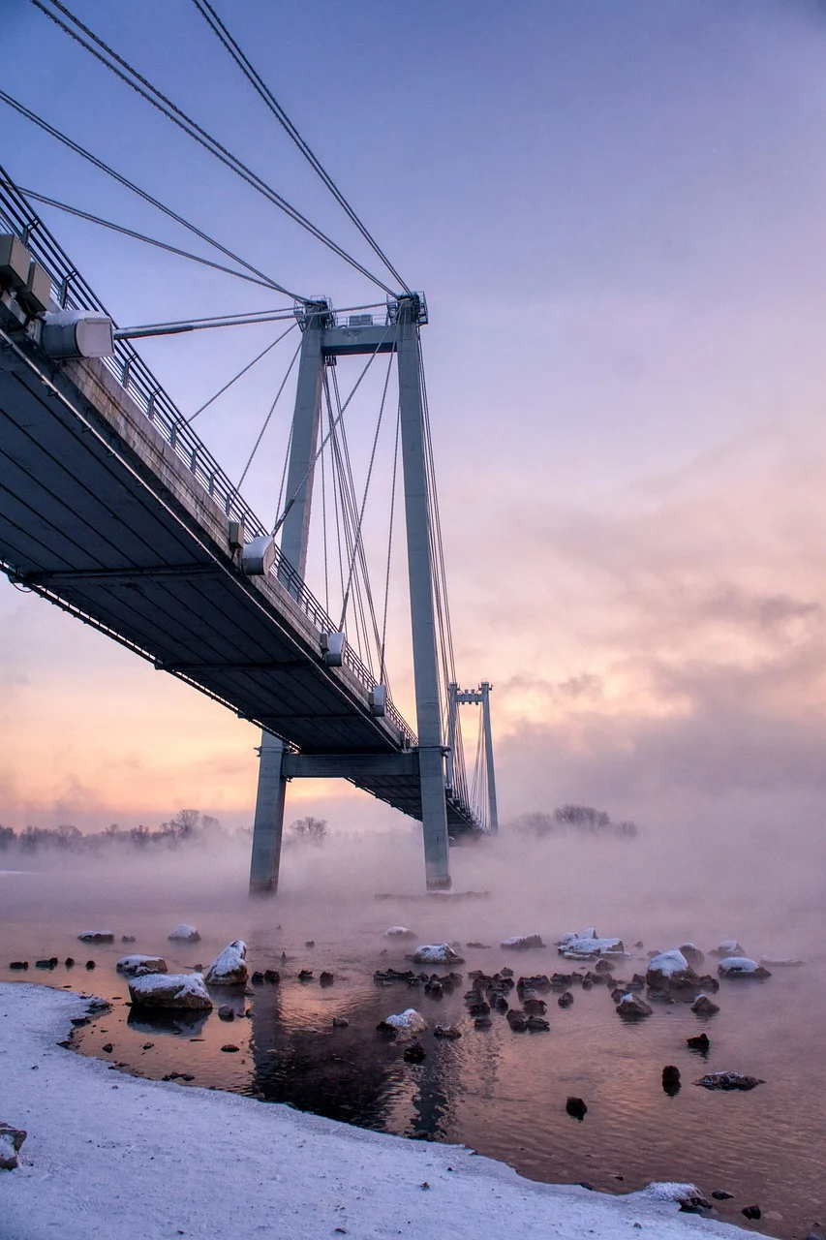

1.6.1. Los ODS son universales
Los 17 ODS son universales ya que no son una imposición de los países desarrollados a los países en vías de desarrollo.
Adicionalmente, los ODS son universales porque se basan en los derechos humanos que protegen a todas y cada una de las personas, en particular, a las niñas y mujeres, de aquí surge el lema «No dejar a nadie atrás». En definitiva, las líneas directrices de los ODS son el planeta, las personas, la prosperidad, la paz y la participación, lo que se ha dado en llamar las 5P.

Slide 26

ODS 4. Educación de calidad
Metas
El ODS 4 consta de 7 metas. Por ejemplo, la meta 4.6 propone: De aquí al 2030, asegurar que todos los jóvenes y una proporción considerable de los adultos, tanto hombres como mujeres, estén alfabetizados y tengan nociones elementales de aritmética.
Indicadores de la meta 4.6
La meta 4.6 consta de un indicador: Proporción de la población en un grupo de edad determinado que ha alcanzado al menos un nivel fijo de competencia funcional en a) alfabetización y b) nociones elementales de aritmética, desglosada por sexo.
1.6.2 Objetivos, metas e indicadores de la Agenda 2030
La Agenda 2030 se compone de objetivos de desarrollo sostenible, 17 en total. A su vez, cada uno de los objetivos se compone de un número variable de metas y, por su parte, cada meta se divide en indicadores para evaluar el grado de consecución de cada meta.

Slide 27

1.6.3 Los ODS están interrelacionados
Otra característica de los ODS es que están todos interrelacionados, de manera que pueden surgir tanto sinergias como contradicciones entre ellos. Por ejemplo, una de las metas del ODS 15-Vida de ecosistemas terrestres es incrementar la reforestación a nivel mundial. Esta meta actúa sinérgicamente con el ODS 13-Acción por el clima, pues contribuye a mitigar el cambio climático, pero podría entrar en contradicción con el ODS 2-Hambre cero.

Slide 28

1.7. El impacto de la COVID-19
En marzo del 2020, sobrevino una enfermedad vírica desconocida llamada COVID-19 que mantuvo a las personas confinadas en sus casas durante meses. Necesariamente, la COVID-19 puso en riesgo años o décadas de avances en los diferentes ODS y, de hecho, provocó un retroceso en muchos indicadores.

